Slide 1
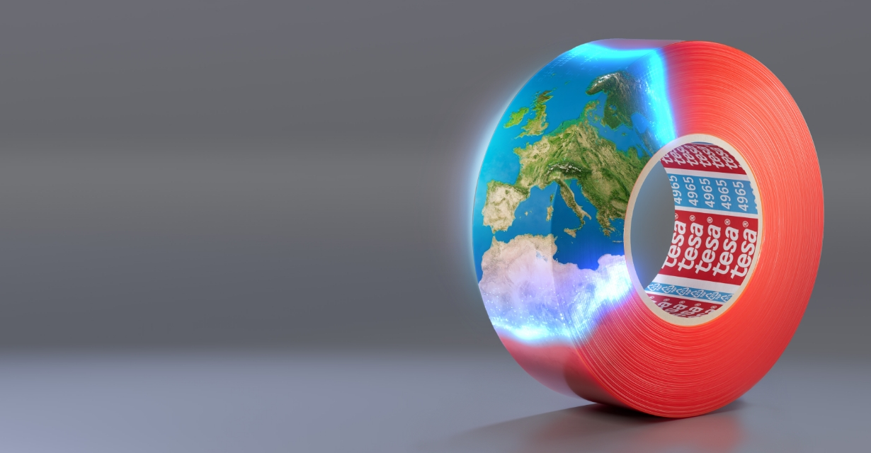
100%-ban eredeti
40%-kal kevesebb CO₂*
Van értelme
Források és adatlap

Slide 2

tesa® 4965 Original Next Gen
Azonos érték, csak kevesebb CO₂
-40%* CO₂ az ISO 14067 szerint hitelesített vizsgálat adatai alapján
Biomassza egyensúlyban lévő ragasztókomponensek és 90% PCR PET a hordozóban
Ugyanolyan megbízhatóan teljesít a tesztelés során, mint a régebbi verzió
*A termék szén-dioxid-lábnyomának (PCF) csökkenése az új tesa® 4965 Original Next Gen (50m x 50mm-es kézi tekercs, PV0: piros MOPP védőréteg) esetében a jelenlegi tesa® 4965 Original (50m x 50mm-es kézi tekercs, PV0: piros MOPP védőréteg) termékhez képest, 2023-ban számolva „bölcsőtől a kapuig” értékekkel, beleértve a biogén szén-dioxid-felvételt is. A többi védőréteg típus (PV1, PV2, PV4) egyedi PCF-értékei és további információk az ISO 14067 szabványnak megfelelő összehasonlító PCF-számításunkban találhatók a tesa.com/4965-report oldalon.

Slide 3
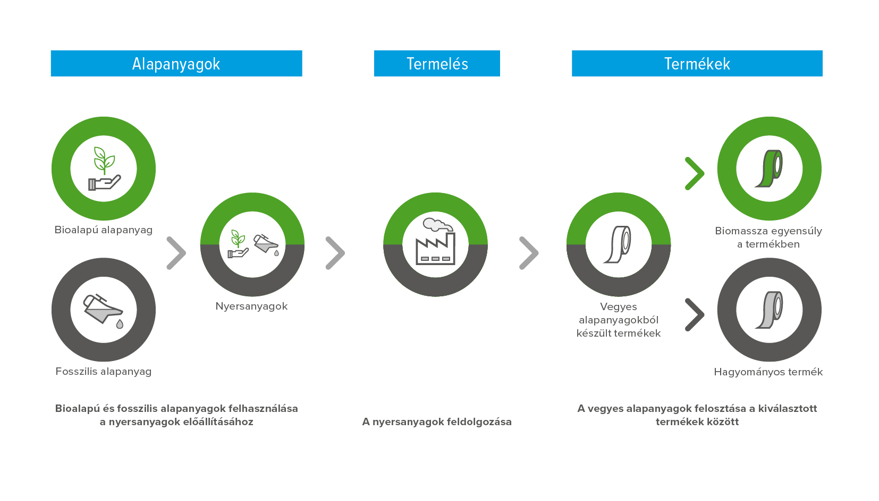
tesa® 4965 Original Next Gen
Forrástól a szalagig
Biomassza egyensúlyban lévő ragasztókomponenseket tartalmaz
Azonos mennyiségű nem fosszilis alapanyagokat használnak fel a gyártáshoz
A komponenseket az ISCC PLUS követi, ellenőrzi és tanúsítja
Garantálja, hogy a teljes ellátási lánc elegendő biomassza egyensúlyban lévő ragasztókomponenst tartalmazzon
Lehetővé teszi az ügyfelek számára, hogy fenntarthatóbb termékeket tervezzenek saját értékláncukban, támogatva ezzel a fenntarthatósági célokat

Slide 4
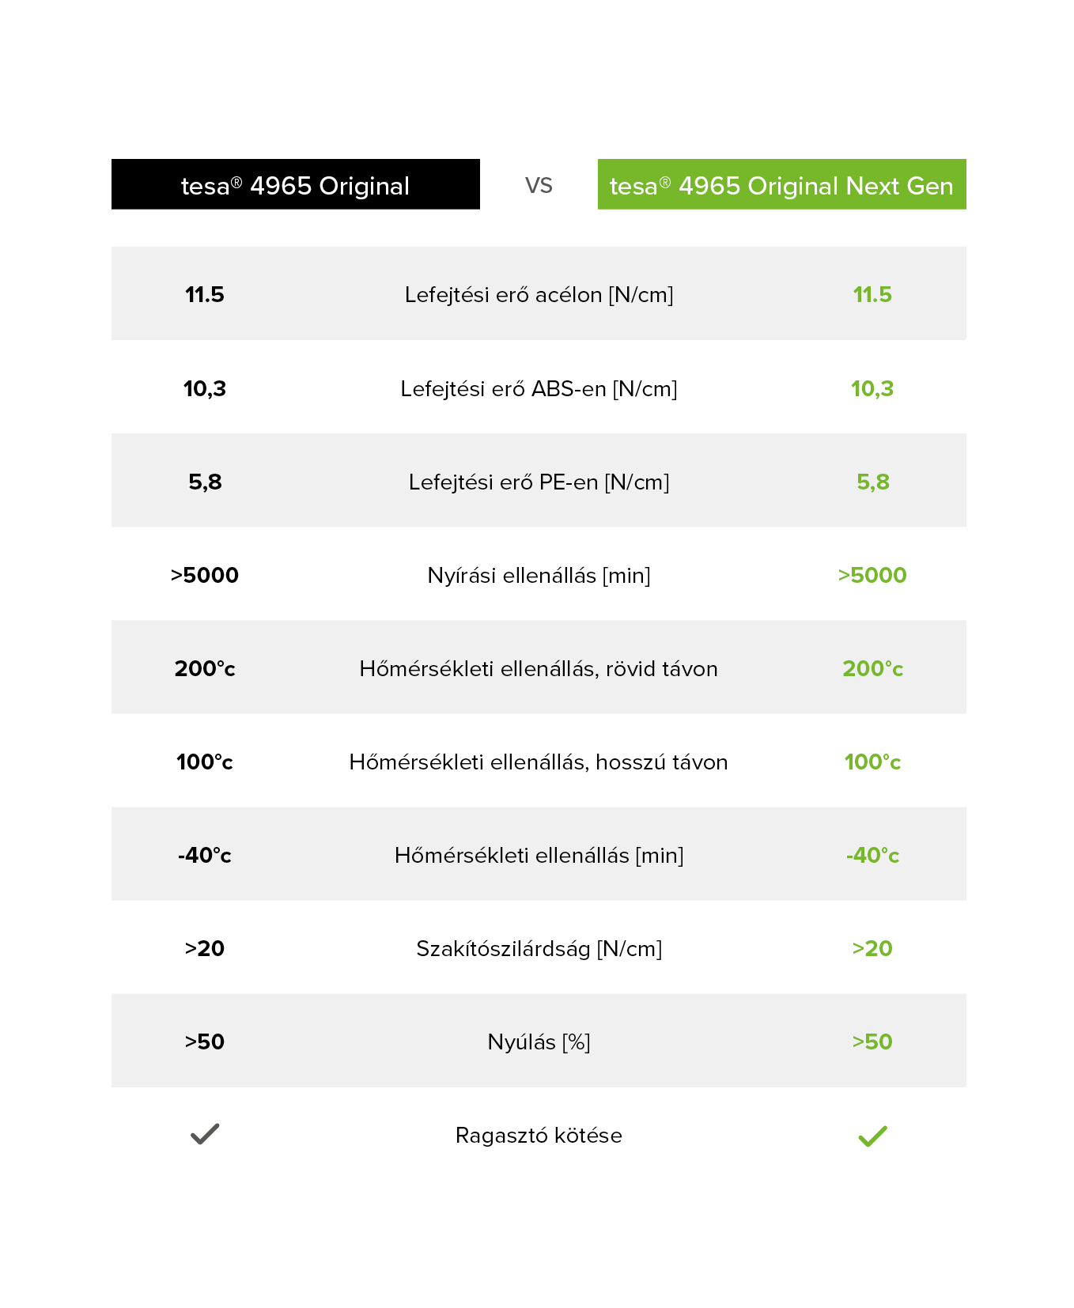
tesa® 4965 Original Next Gen és tesa® 4965 Original
Ugyanaz a szalag. Ugyanolyan megbízható teljesítmény.
Ugyanaz a termékspecifikáció
Ugyanaz a teljesítmény, mint a tesa® 4965 Original esetén
A 90%-ban PCR PET-et tartalmazó hordozóval ellátott szalag szakítószilárdságának összehasonlítása az eredeti PET-hordozóval
Azonos arányú nyúlás
Ugyanaz a hámlási szilárdság

Slide 5
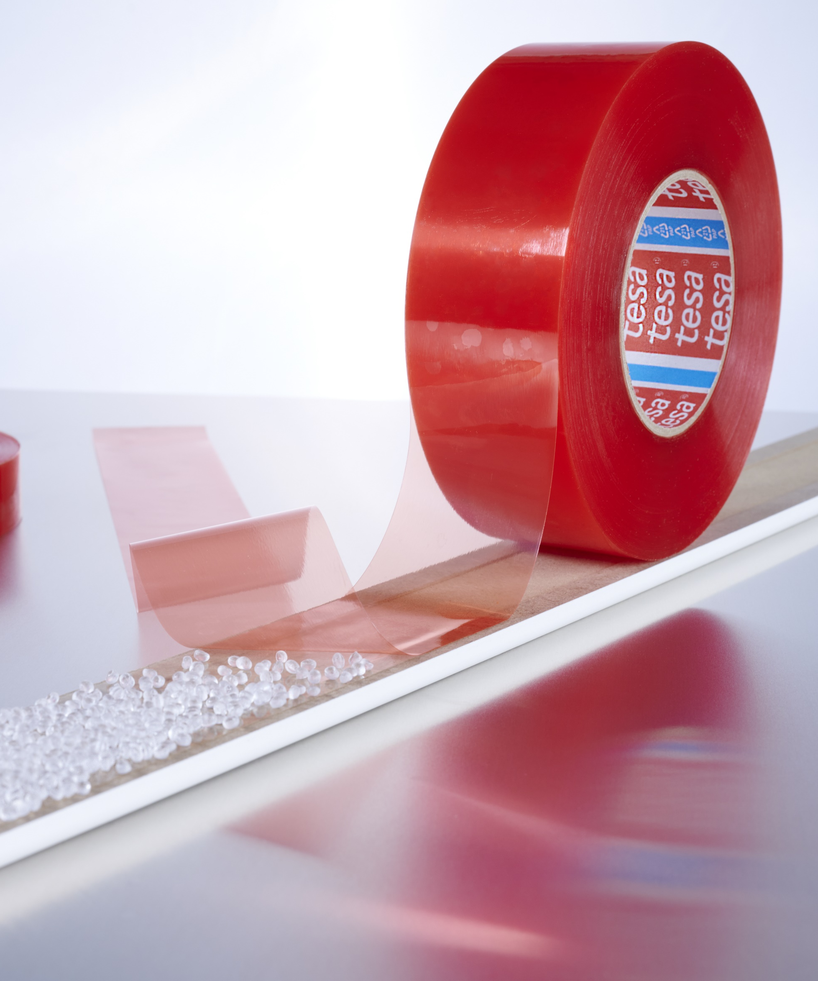
tesa® 4965 Original Next Gen
100%-ban eredeti. 40%-kal* kevesebb CO₂.
Van értelme.
tesa® 4965 Original – négy évtizede megbízható szalag
Megbízható megoldás számos iparágban és alkalmazásban
Mostantól az új következő generáció tesa® 4965 Next Gen néven kapható, 40%*-os CO₂-kibocsátás-csökkentéssel
*A termék szén-dioxid-lábnyomának (PCF) csökkenése az új tesa® 4965 Original Next Gen (50m x 50mm-es kézi tekercs, PV0: piros MOPP védőréteg) esetében a jelenlegi tesa® 4965 Original (50m x 50mm-es kézi tekercs, PV0: piros MOPP védőréteg) termékhez képest, 2023-ban számolva „bölcsőtől a kapuig” értékekkel, beleértve a biogén szén-dioxid-felvételt is. A többi védőréteg típus (PV1, PV2, PV4) egyedi PCF-értékei és további információk az ISO 14067 szabványnak megfelelő összehasonlító PCF-számításunkban találhatók a tesa.com/4965-report oldalon.

Slide 6





tesa® 4965 Original Next Gen
Azonos sokoldalúság az alkalmazásban.
Elektronikus készülékek
Kis (és trükkös) alkatrészek rögzítése.
Légiközlekedés
A LED-es világítás rögzítése a padlózathoz a kereskedelmi repülőgépekben.
Logisztika
Csomagolás lezárása.
Eladás helye
Az ármegjelenítés biztosítása a kiskereskedelmi
környezetben.
Épület- és bútorelemek
Maximális ragasztási biztonság a
bútorelemek és belsőépítészet számára.

Slide 7
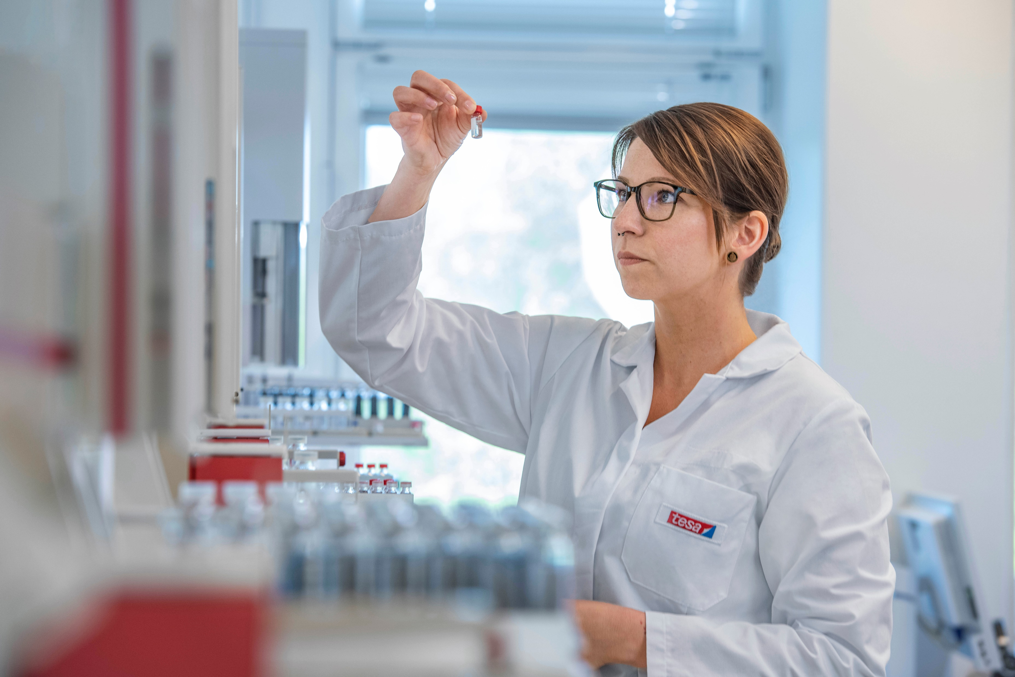
tesa® 4965 Original Next Gen
Ugyanolyan megbízható teljesítmény. 40%-kal* kevesebb CO₂.
Van értelme.
A hasonló tulajdonságok és tapadási értékek az új tesa® 4965 Original Next Gen szalag teljesítményét tekintve ugyanolyan előnyt jelentenek más ragasztási megoldásokkal szemben, mint a
tesa® 4965 Original esetén.
Évtizedes ipari tapasztalatunkat a fenntarthatóságra való összpontosítással kombinálva egy fenntarthatóbb termékválaszték felé vezető úton haladunk. Egyszerűen ennek van értelme.
További információkért látogasson el a tesa® 4965 Original Next Gen oldalra.
*A termék szén-dioxid-lábnyomának (PCF) csökkenése az új tesa® 4965 Original Next Gen (50m x 50mm-es kézi tekercs, PV0: piros MOPP védőréteg) esetében a jelenlegi tesa® 4965 Original (50m x 50mm-es kézi tekercs, PV0: piros MOPP védőréteg) termékhez képest, 2023-ban számolva „bölcsőtől a kapuig” értékekkel, beleértve a biogén szén-dioxid-felvételt is. A többi védőréteg típus (PV1, PV2, PV4) egyedi PCF-értékei és további információk az ISO 14067 szabványnak megfelelő összehasonlító PCF-számításunkban találhatók a tesa.com/4965-report oldalon.

